Slide 1
当时只道是寻常
班主任基本功比赛汇报

Slide 2
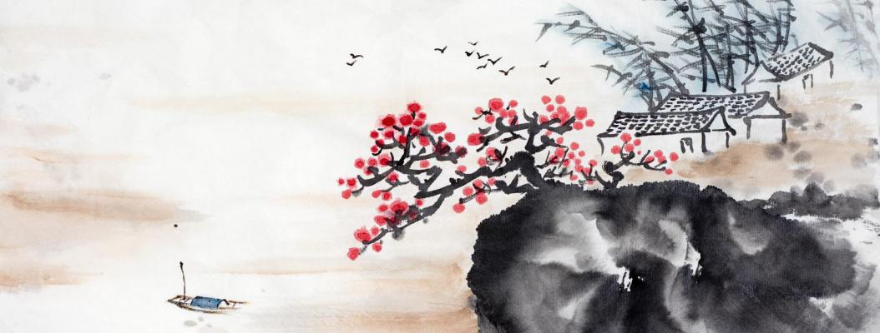
一次比赛，快进三年。

Slide 3
成功要素
壹
贰
叁
肆
领导引领
个人努力
同伴互助
小小运气

Slide 4
领导引领
壹

Slide 5
校内初选（笔试、面试）
考试指导
心理辅导

Slide 6
个人努力
贰

Slide 7
班主任基本功比赛形式
第一轮：笔试
要求参赛选手在规定时间内完成活动方案设计和相关基础知识题。
活动方案设计要体现活动过程的教育性和完整性，一般包括题目、年级、教育背景、教育目标、活动前期准备、实施过程等基本内容。其中实施过程要具体、明晰、可操作。
设计方案采用书稿纸手写方式，书稿纸由组委会秘书处统一提供，字数不超过2500字。
相关基础知识题是指班主任应知应会的基础性题目，主要涉及班主任工作的基本内容，采取“单项选择”和“判断”两种题型。笔试时间为120分钟。

Slide 8
笔试资料
1. 十九大报告中有关教育的重要论述
2.《中小学德育工作指南》
3.《中小学班主任工作规定》
4. 教育部《关于加强家庭教育工作的指导意见》
5.《中小学生守则》（2015年修订）
6. 2018年以来的国内外重要时事。
7.《班主任专业基本功》 齐学红 第3版

Slide 9
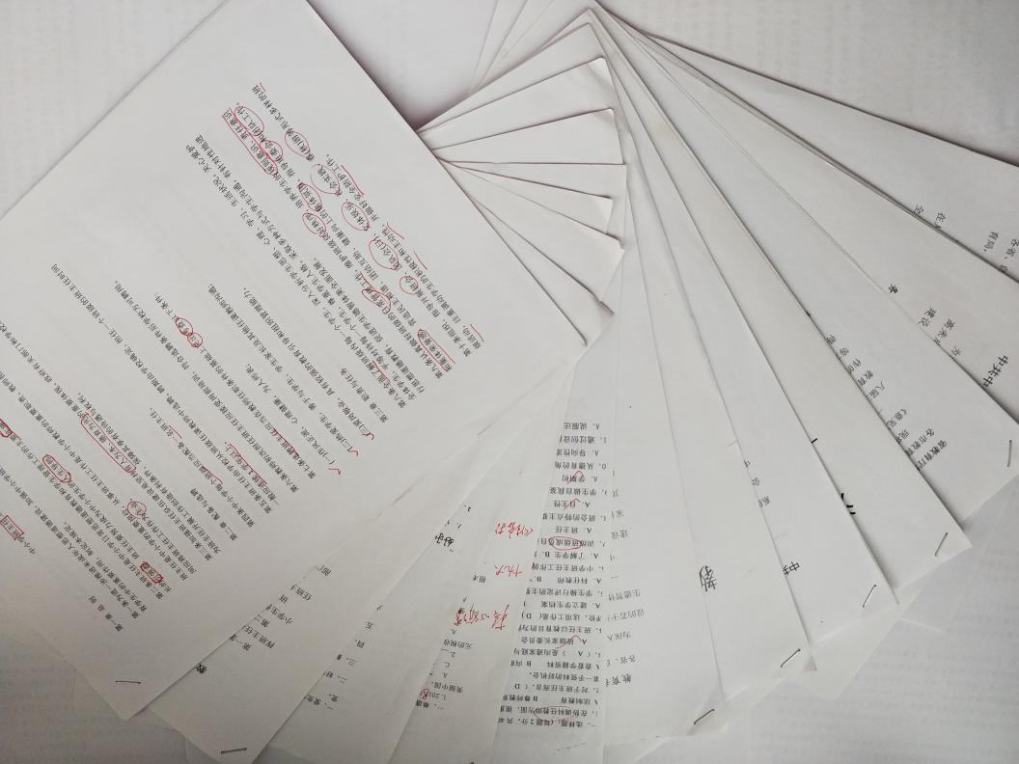
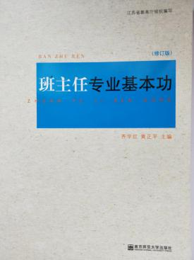
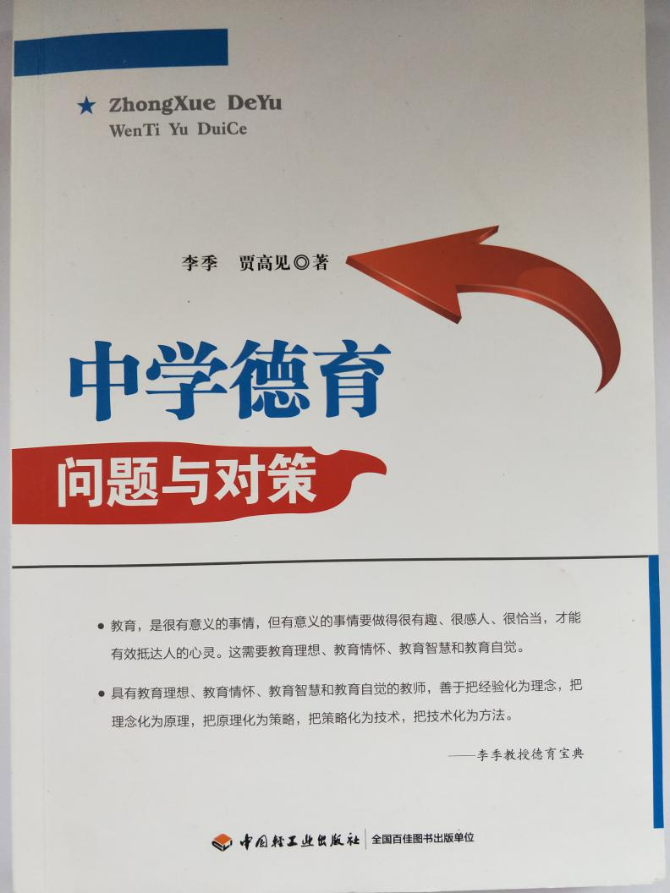
旧版
新版

Slide 10
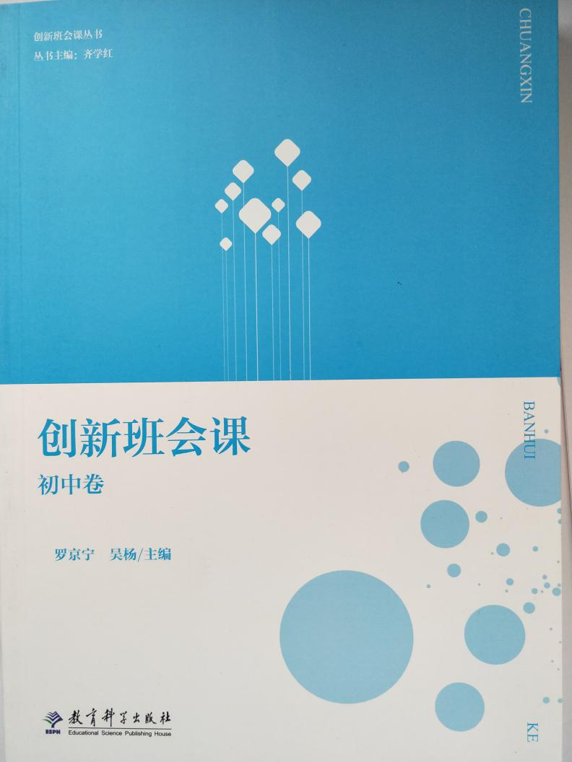
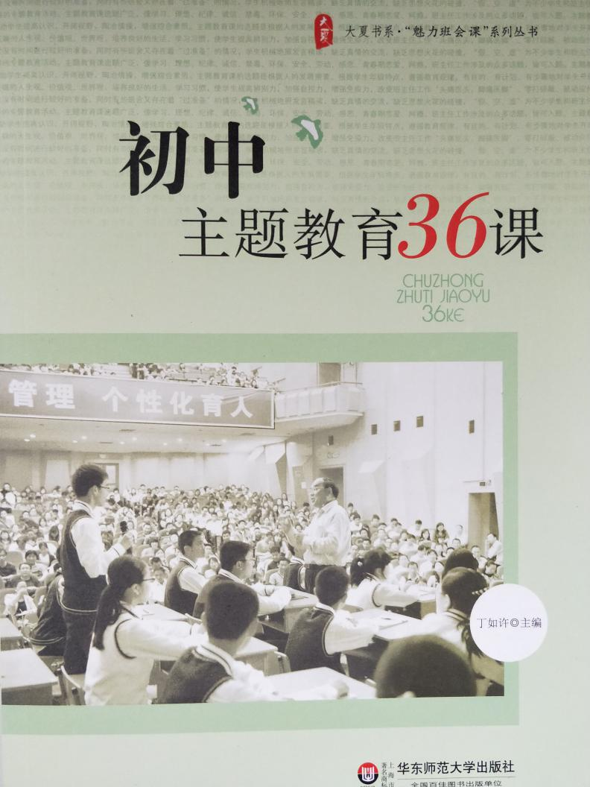
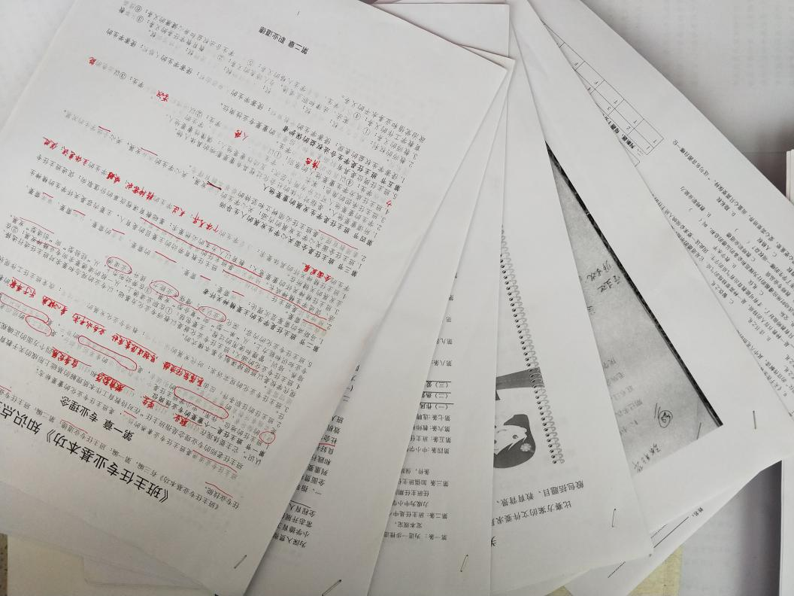

Slide 11
第二轮：面试
要求选手在规定时间内完成教育情境模拟。采用当场抽签的方式，参赛选手根据题目提供的假定教育情境，通过和评委互动完成“班主任角色”表演，提出解决问题的策略和方法，展现教育理念和教育智慧。
面试基本流程：
1.抽题后场外准备时间5分钟；
2.根据情境题提供的素材与助演完成“班主任角色”表现,时
间4分钟；
3.陈述“班主任角色”表演的理念与思路,时间3分钟；
4.回答评委的提问,时间3分钟。

Slide 12
同伴互助
叁

Slide 13
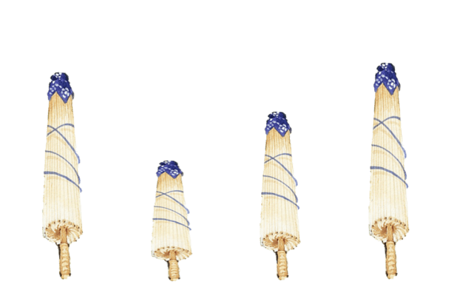
1、资料收集
2、情境模拟
3、名家讲座（常州市赛前）

Slide 14
小小运气
肆

Slide 15
感谢您的聆听，请批评指正！

